Slide 1
MOLEKULÁRNÍ EVOLUCE

Slide 2

Drift nejen v malých populacích (nebo při bottlenecku
resp. efektu zakladatele)
Nově vzniklé mutace:
nová mutace většinou v 1 kopii u 1 jedince
mutace modelovány Poissonovým procesem
Jaká je pravděpodobnost, že mutant nezanechá mutantní potomstvo?
= Pr., že mutantní jedinec má i potomků = e⁻²2^{i}/i! [Poissonovo rozdělení]
× Pr., že u těchto i potomků není mutantní alela = (½)^{i} [Mendel]
tedy:

Slide 3
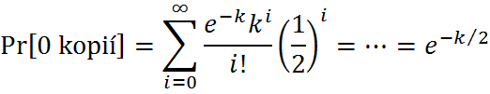
Takže zhruba třetina nových mutací je ztracena v první
generaci v důsledku driftu bez ohledu na velikost populace!
Vliv pouze mutace a driftu.
Vliv měnící se velikosti populace:
k > 2 ⇒ růst; k < 2 ⇒ pokles
např. při k = 4 se pravděpodobnost ztráty sníží z 0,37 na 0,14
S růstem populace roste i pravděpodobnost přežití nově
vzniklé alely

Slide 4
Founder-flush model:
drift → ztráta některých starých („předbottleneckových“) alel
pokud rychlý růst → nové mutace vzniklé v době růstu mají vyšší šance
v populaci zůstat
⇒ při bottlenecku ztráta variability, ale při následném růstu
rychlé znovunabytí variability
(+ možná interakce se selekcí)
ALE: pokud bezprostředně po bottlenecku nedojde k růstu populace,
důsledky bottlenecku se dále prohloubí
⇒ kromě sytému páření (inbreeding, as. páření, DA páření)
a rekombinace mají na výsledek bottlenecku nebo FE
výrazný vliv i následné demografické jevy

Slide 5
NEUTRÁLNÍ TEORIE MOLEKULÁRNÍ EVOLUCE
Wright, 1920’s: drift neutrálních alel v malých populacích
Sanger et al., 1955: sekvence inzulinu
1960’s: sekvence dalších aminokyselin
elektroforéza proteinů (1966)

Slide 6
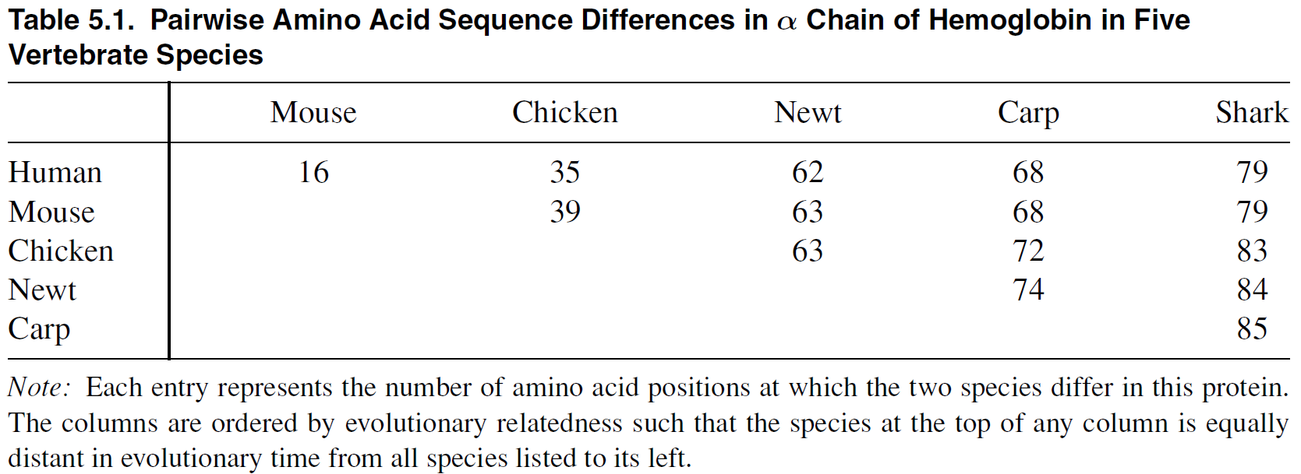

Slide 7
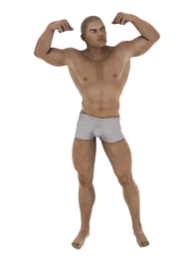
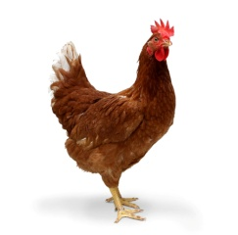

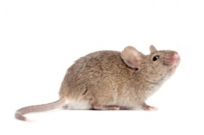
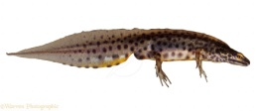
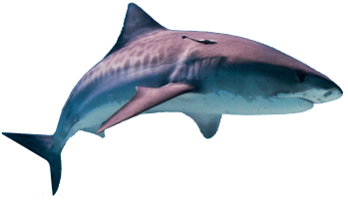
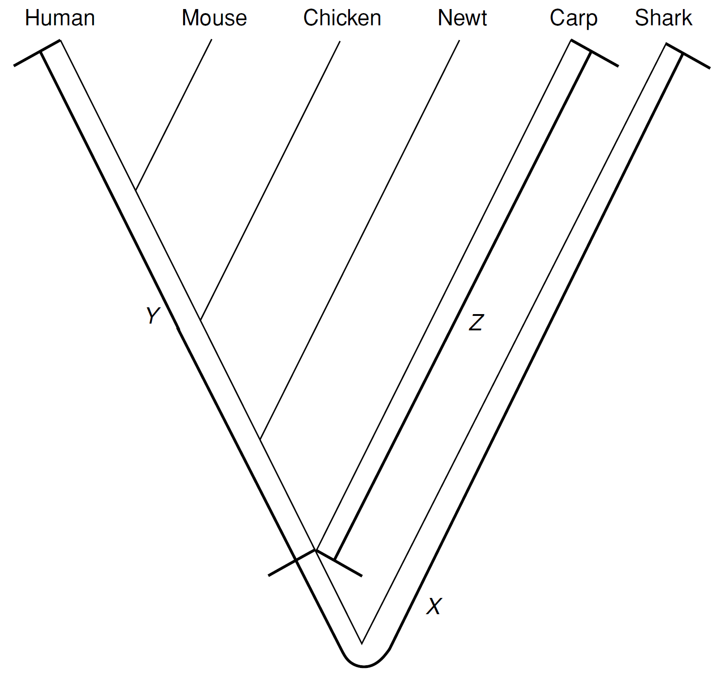
sekvence AA α-řetězce hemoglobinu 6 druhů obratlovců:
přestože kapr a žralok morfologicky podobnější, žralok je stejně vzdálen od kapra jako od člověka
⇒ rozdíly v AA se kumulují konstantně v čase bez ohledu na fenotypovou evoluci
XY = XZ

Slide 8
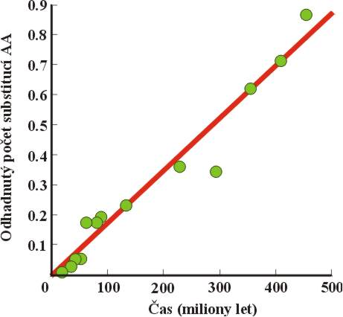
... do té doby přesvědčení, že fenotypová a molekulární variabilita
musí odrážet změny prostředí nebo šířku ekologické niky
rychlost evoluce pro daný protein přibližně konstantní
Zuckerkandl and Pauling (1962, 1965): molekulární hodiny

Slide 9
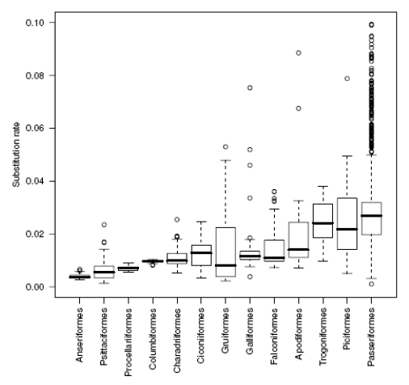
Molekulární hodiny „netikají“ u různých skupin stejně
např. kytovci < „sudokopytníci“< primáti < myšovití hlodavci
u primátů opice Starého světa > „lidoopi“ > člověk
ptáci:

Slide 10

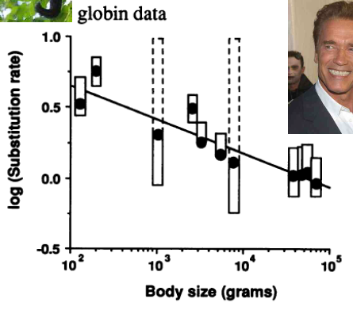
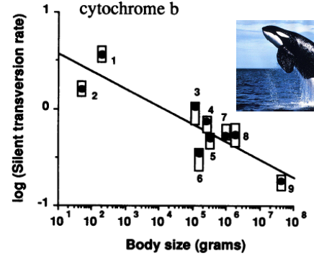
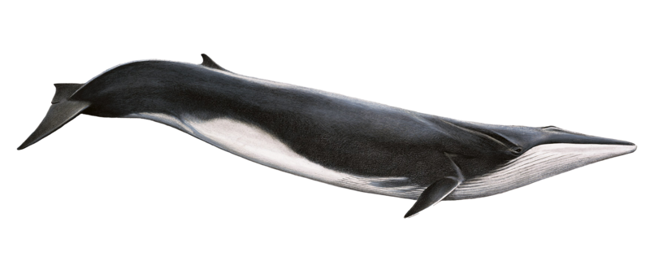
Rozdíly v rychlosti „tikání“ hodin
velikost těla?

Slide 11
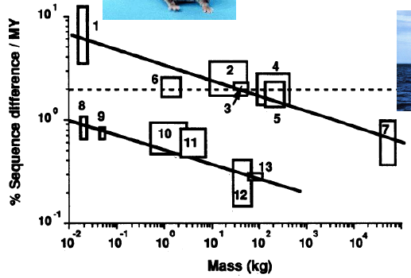

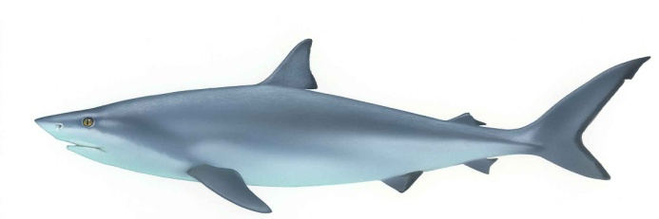
Rozdíly v rychlosti „tikání“ hodin
generační doba?
Nedokáže ale vysvětlit, proč substituční rychlost
obecně vyšší u teplokrevných organismů

Slide 12
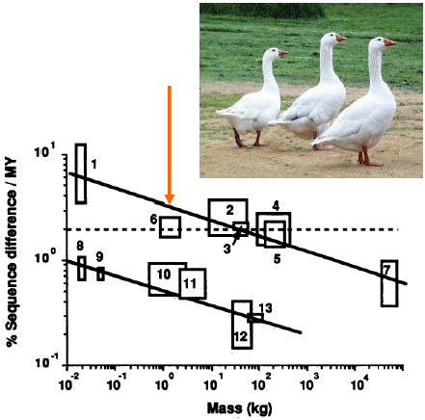
Rozdíly v rychlosti „tikání“ hodin
metabolismus?
mutační (a tím i substituční) rychlost dána především rychlostí
metabolismu (rychlejší metabolismus ⇒ vyšší oxidativní stres)
⇒ menší druhy = rychlejší metabolismus = rychlejší hodiny
Vysvětluje, proč teplokrevní mají vyšší
substituční rychlost než studenokrevní
výjimky: např. ptáci mají na svou
velikost nízkou substituční
rychlost

Slide 13
Rozdíly v rychlosti „tikání“ hodin
délka života?
Dlouhověké druhy si vyvinuly mechanismy, jak se bránit oxidativnímu
stresu ⇒ méně mutací ⇒ nižší substituční rychlost
Tikají molekulární hodiny v souladu s absolutní, nebo
generační dobou?
hodiny DNA → spíš generační čas
hodiny AA → spíš absolutní čas
Při změně funkce genu nebo po jeho duplikaci se mění
rychlost hodin

Slide 14
Pozor při využívání molekulárních hodin:
Rozdíly v substitučních rychlostech mezi skupinami
organismů
Správná kalibrace: např. pro Metazoa často jen jeden
kalibrační bod – savci-ptáci
Intervaly spolehlivosti často velmi široké

Slide 15
Kromě mezidruhové variability (sekvence AA) i
vnitrodruhová variabilita (elektroforéza proteinů)
do 60.-70. let 2 školy:

Slide 16
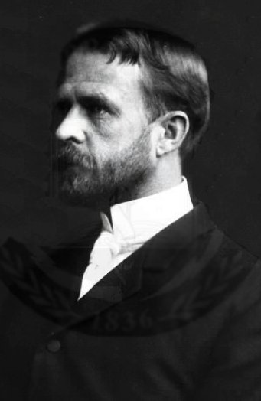
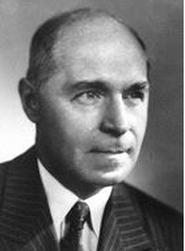
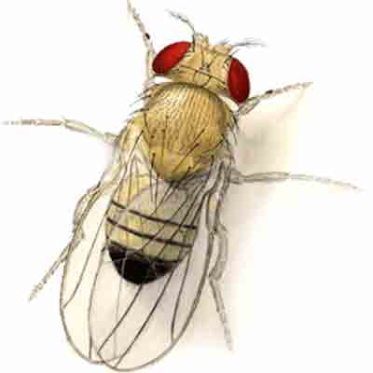
Thomas Henry Morgan, Hermann J. Muller: „klasická škola“
inbrední kmeny D. melanogaster, var. ovlivňující morfologické znaky
(barva očí, struktura křídelní žilnatiny)
→ variabilita omezená
T.H. Morgan
H.J. Muller

Slide 17
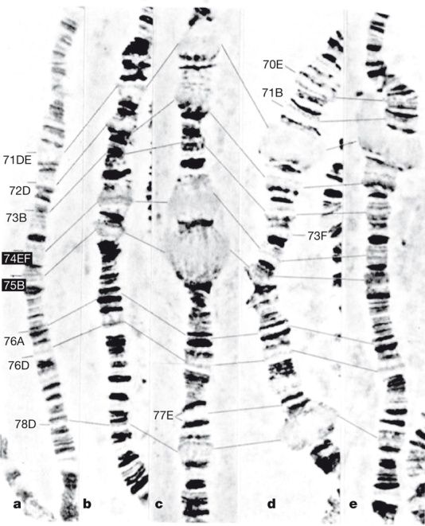
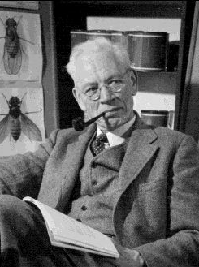
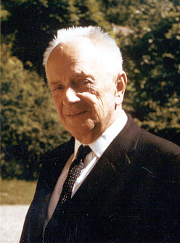
Alfred Sturtevant, Theodosius Dobzhansky: „rovnovážná škola“
přírodní populace octomilek, struktura proužků obřích chromozomů
(chrom. inverze)
→ rozsáhlá diverzita, balancující selekce
A. Sturtevant
T. Dobzhansky
1966: Harris – člověk
Lewontin and Hubby – D. pseudoobscura
Johnson et al. – Drosophila
20–30 % lokusů
polymorfních

Slide 18
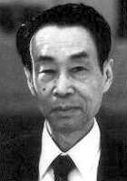
Oboje pozorování – vysokou úroveň variability a
molekulární hodiny – se snaží vysvětlit
neutrální teorie molekulární evoluce
Motoo Kimura (1968)
J.L. King a T.H. Jukes (1969)
Kimura ukázal, že evoluce neutrálních genů nezávisí
na velikosti populace → jak je to možné?
Důvodem to, že NT nepojednává jen o driftu, ale o rovnováze mezi
driftem a mutací
M. Kimura

Slide 19
Průměrná doba fixace nové mutace
= 4N_{e}
Průměrný interval mezi fixacemi
= 1/μ
středně velká populace:
frekventovanější mutace
V malé populaci rychlejší fixace, ale
delší interval mezi fixacemi:
malá populace:
mutace málo frekventované

Slide 20
Pravděpodobnost fixace nové mutace
= 1/(2N_{e})
Průměrný počet neutrálních mutací
= 2N_{e}μ
Frekvence substituce (nahrazení jedné
alely za jinou v populaci):
1/(2N_{e}) × 2N_{e}μ = μ
⇒ rychlost neutrální evoluce
nezávislá na N_{e}, ale jen na μ

Slide 21
Z toho plyne, že
drift je důležitým evolučním mechanismem nejen v malých,
ale i ve velkých populacích
Proč v populacích tak velký polymorfismus?
Kimura: protože jsou alely neutrální, trvá mnoho generací, než nová
mutace dospěje k fixaci – během té doby je populace nutně
polymorfní = přechodný polymorfismus
Často během přechodu k fixaci dojde v dané alele k další mutaci ⇒
v dostatečně velké populaci bude v každém okamžiku velké
množství variability.
Populace je v rovnováze driftu a mutace

Slide 22
většinou jen 1 alela v populaci
rychlá fixace výhodné mutace
rychlá eliminace nevýhodné mutace
současná existence několika alel
neutrální alela se fixuje náhodně

Slide 23

Rovnovážná heterozygotnost:
mutace: model nekonečných alel (infinite-alleles model) – každou mutací
vzniká zcela nová alela
v tomto modelu identity by descent (IBD) = identity by state (IBS)
(stejná alela nemůže vzniknout 2× nezávisle)
k výpočtu pravděpodobnosti autozygotnosti (viz Inbreedingová efektivní
velikost populace [Drift II, snímek 7]) přidáme mutaci
jediná možnost, jak být IBD nebo IBS = žádná mutace: (1 – μ)
2 gamety ⇒ (1 – μ) × (1 – μ) = (1 – μ)²
⇒ prům. Pr. [IBD v gen. t] = Pr. [IBD s driftem] × Pr. [0 mutací v obou gametách]:

Slide 24



Časem rovnováha drift – mutace → drift zvyšuje IBD, mutace snižuje
v reálných populacích místo N → N_{eF}
.... srv.
Rovnovážná průměrná Pr. IBD = očekávaná homozygotnost při
náhodném oplození ⇒ očekávaná rovnovážná heterozygotnost
H = 1 – F
θ = 4N_{eF}μ = poměrná síla mutace (μ) ve vztahu k driftu (1/N_{eF}):

Slide 25
Vztah mezi rovnovážnou očekávanou heterozygotností podle modelu nekonečných alel a poměru rychlosti neutrálních mutací a genetického driftu (θ)
H = θ/(θ + 1)
Heterozygotnost
θ = 4N_{eF}μ

Slide 26
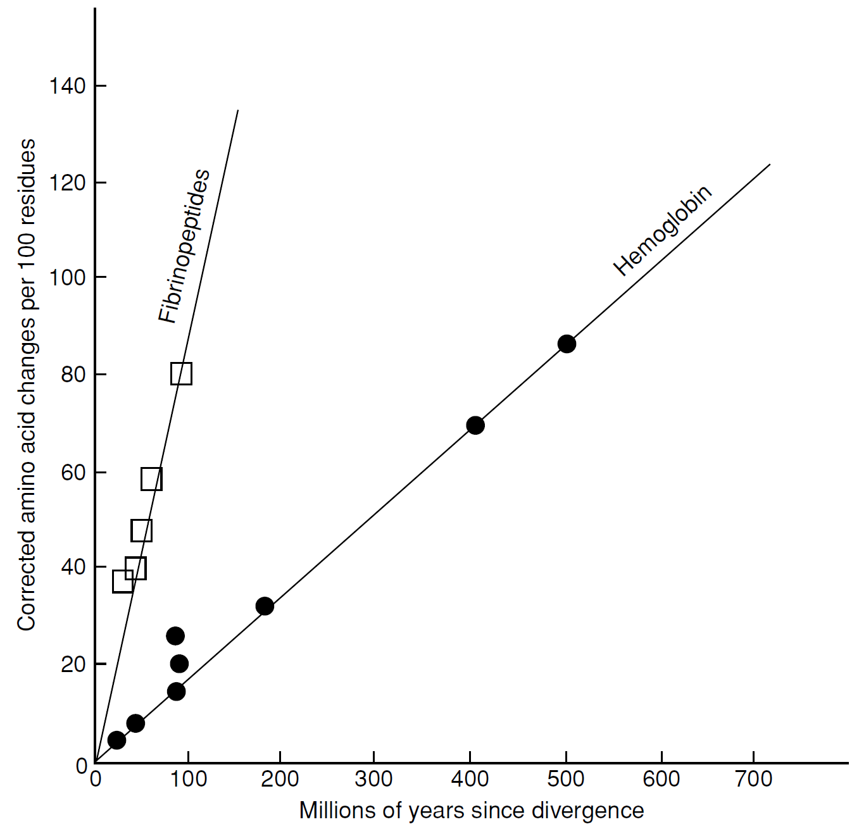
rozdílná evoluční rychlost různých proteinů
rozdílná evoluční rychlost na různých částech proteinu (vazebná místa
× strukturní oblasti)
rozdílná evoluční rychlost
na jednotlivých místech
kodonu
mutační rychlost na jednu
bázi je konstantní
× různá míra omezení
mění rychlost
neutrálních mutací
hemoglobin funkčně důležitější
ALE: toto předpovídá i teorie selekce!!

Slide 27
Problémy neutrální teorie:
70.–80. léta: problém s důkazem NT – absence dat
problém odhadu N_{eF}
problém odhadu (normální) mutační rychlosti – ještě horší pro frekvenci
neutrálních mutací!
⇒ možnost nastavení hodnot μ a N_{eF} tak, aby bylo možno vysvětlit
jakoukoli rychlost mezidruhové evoluce nebo vnitrodruhové
variability za předpokladu neutrality
⇒ NT bylo obtížné testovat → viz Fisher (1930’s): čím menší účinek
mutace má, tím vyšší pravděpodobnost, že bude pozitivní

Slide 28
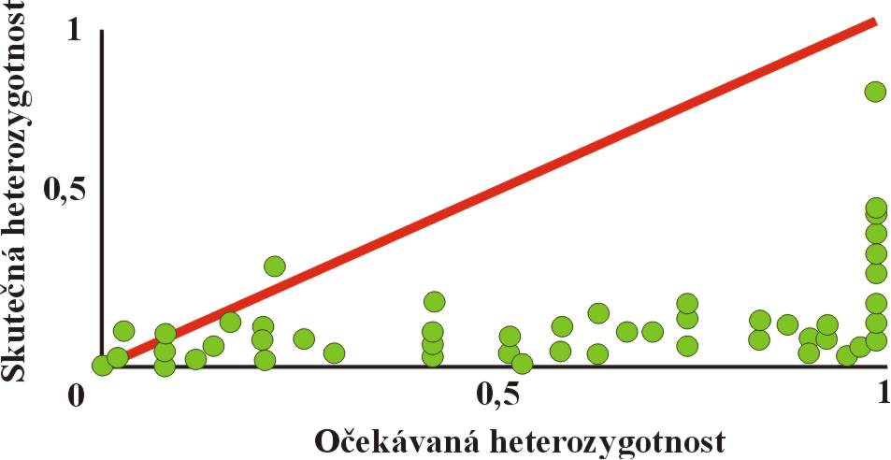
Rozsah heterozygotnosti:
heterozygotnost podle NT
Skutečná heterozygotnost nižší, než předpokládá NT

Slide 29
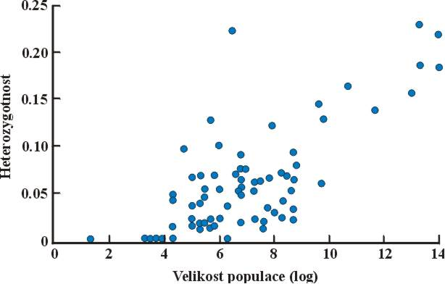
Rozsah heterozygotnosti v závislosti na N_{eF}
Predikce NT: protože μ konstantní, veškerá proměnlivost očekávané
heterozygotnosti by měla být vysvětlena efektivní velikostí populace
Vzhledem k obrovskému rozsahu populačních velikostí
je rozsah heterozygotností příliš malý

Slide 30
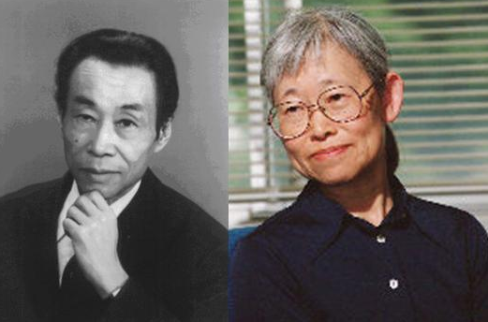
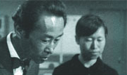
Klíčovým parametrem NT je frekvence neutrálních mutací...
... ale co je to vlastně „neutrální mutace“?
Tomoko Ohtová:
mírně škodlivé mutace
(slightly deleterious mutations)
jestliže |s| < ½ N_{eF}, bude o jejich osudu
rozhodovat více drift než selekce
Tomoko Ohta
Mírně škodlivé mutace se v malých populacích chovají jako
efektivně neutrální

Slide 31
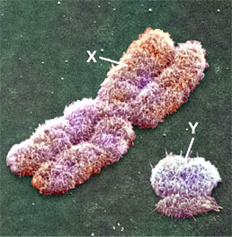
Nepřímá úměra mezi škodlivostí mutace a velikostí populace:
čím se škodlivost alely blíží nule, tím větší může být populace, ve které se může fixovat a naopak, čím je selekce proti škodlivé mutaci silnější, tím menší musí být populace, aby drift hrál určující roli
.... blíž v přednášce o selekci!
Téměř neutrální teorie evoluce a rychlejší evoluce chromozomu X?
menší N_{eF} pro chr. X než pro autozomy

